Slide 1
주일예배

Slide 2
통성기도
Spoken Prayer

Slide 3

교독문

Slide 4
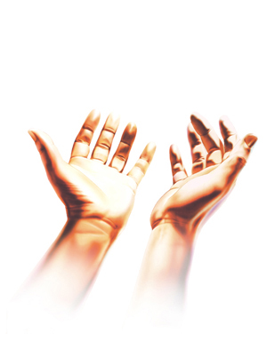
조용한 기도

Slide 5

감사기도

Slide 6
감사기도

Slide 7
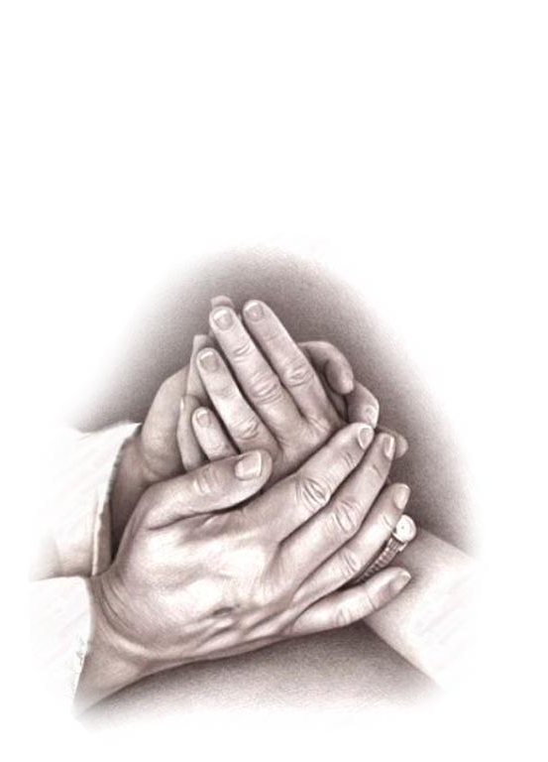
안수기도

Slide 8
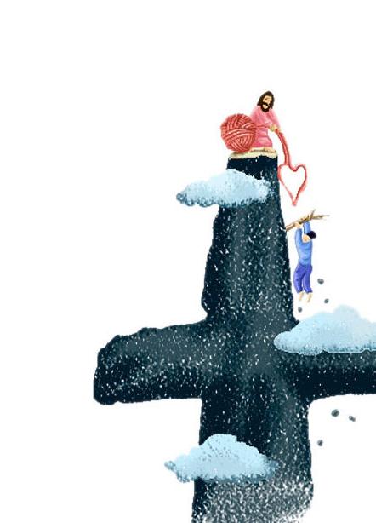
송영
장 (통)

Slide 9
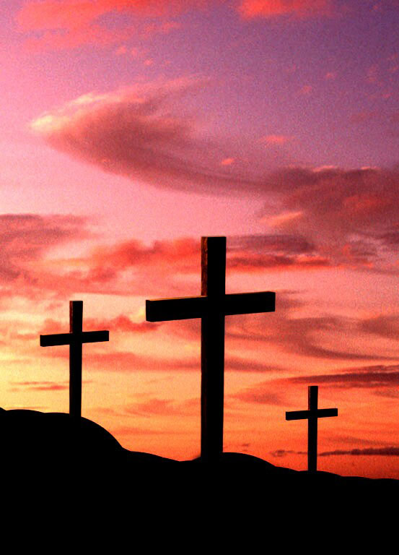
주기도문

Slide 10
주기도문
하늘에 계신 우리 아버지여
이름이 거룩히 여김을 받으시오며
나라가 임하시오며
뜻이 하늘에서 이루어진 것 같이
땅에서도 이루어지이다.

Slide 11
주기도문
오늘 우리에게 일용할 양식을 주시옵고
우리가 우리에게 죄 지은 자를
사하여 준 것 같이
우리 죄를 사하여 주시옵고
우리를 시험에 들게 하지 마시옵고
다만 악에서 구하시옵소서.

Slide 12
주기도문
나라와 권세와 영광이
아버지께 영원히 있사옵나이다.
<아 멘>

Slide 13
개정 주기도문
하늘에 계신 우리 아버지,
아버지의 이름을 거룩하게 하시며
아버지의 나라가 오게 하시며,
아버지의 뜻이 하늘에서와 같이
땅에서도 이루어지게 하소서.

Slide 14
개정 주기도문
오늘 우리에게 일용할 양식을 주시고,
우리가 우리에게 잘못한 사람을 용서하여 준 것 같이
우리 죄를 용서하여 주시고,
우리를 시험에 빠지지 않게 하시고,
악에서 구하소서,

Slide 15
개정 주기도문
나라와 권능과 영광이
영원히 아버지의 것입니다.
<아 멘>

Slide 16
주기도문
하늘에 계신 우리 아버지여
이름이 거룩히 여김을 받으시오며
나라이 임하옵시며
뜻이 하늘에서 이룬 것 같이
땅에서도 이루어지이다.

Slide 17
주기도문
오늘날 우리에게
일용할 양식을 주옵시고
우리가 우리에게 죄 지은 자를 사하여 준 것 같이 우리 죄를 사하여 주옵시고
우리를 시험에 들게 하지 마옵시고
다만 악에서 구하옵소서.

Slide 18
주기도문
대개 나라와 권세와 영광이 아버지께 영원히 있사옵나이다.
<아 멘>

Slide 19
사도신경

Slide 20
사도신경
전능하사 천지를 만드신 하나님 아버지를 내가 믿사오며,
그 외아들 우리 주
예수 그리스도를 믿사오니,

Slide 21
사도신경
이는 성령으로 잉태하사
동정녀 마리아에게 나시고,
본디오 빌라도에게 고난을 받으사,
십자가에 못박혀 죽으시고,

Slide 22
사도신경
장사한 지 사흘 만에
죽은 자 가운데서 다시 살아나시며,
하늘에 오르사, 전능하신 하나님
우편에 앉아 계시다가
저리로서 산 자와 죽은 자를
심판하러 오시리라

Slide 23
사도신경
성령을 믿사오며, 거룩한 공회와,
성도가 서로 교통하는 것과,
죄를 사하여 주시는 것과,
몸이 다시 사는 것과,
영원히 사는 것을 믿사옵나이다.
<아 멘>

Slide 24
개정 사도신경
나는 전능하신 아버지 하나님,
천지의 창조주를 믿습니다.
나는 그의 유일하신 아들,
우리 주 예수 그리스도를 믿습니다.

Slide 25
개정 사도신경
그는 성령으로 잉태되어
동정녀 마리아에게서 나시고
본디오 빌라도에게 고난을 받아
십자가에 못 박혀 죽으시고,

Slide 26
개정 사도신경
장사된 지 사흘 만에 죽은 자 가운데서 다시 살아나셨으며,
하늘에 오르시어 전능하신 아버지 하나님 우편에 앉아 계시다가,
거기로부터 살아 있는 자와 죽은 자를 심판하러 오십니다.

Slide 27
개정 사도신경
나는 성령을 믿으며, 거룩한 공교회와
성도의 교제와 죄를 용서받는 것과
몸의 부활과 영생을 믿습니다.
<아 멘>

Slide 28

성경봉독
장 절
쪽

Slide 29
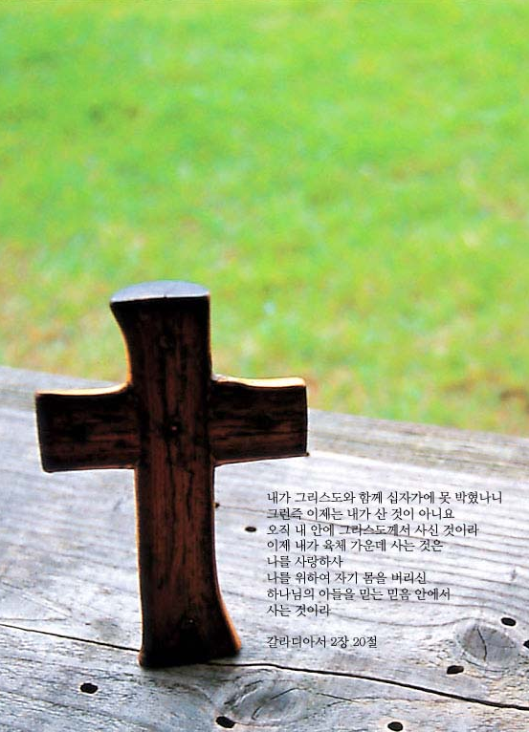
말씀

Slide 30
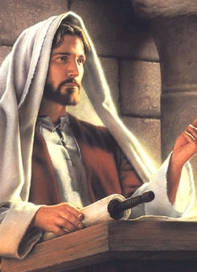
말씀선포

Slide 31
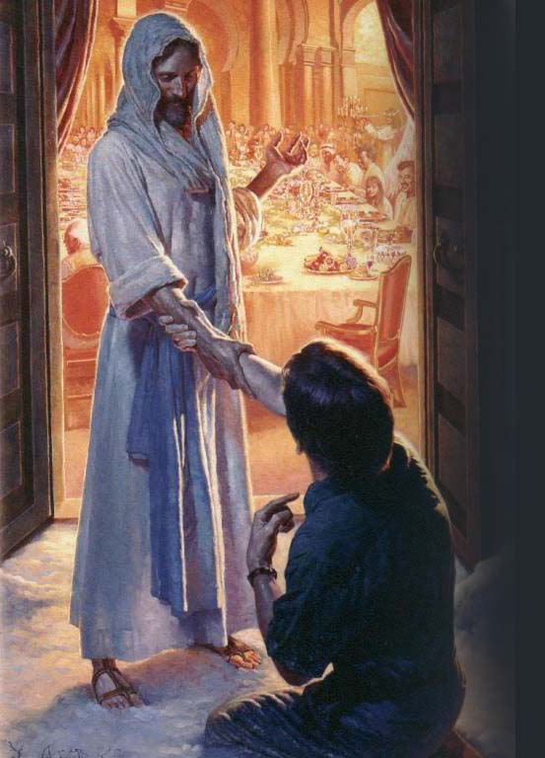
성찬예식
장 (통)

Slide 32
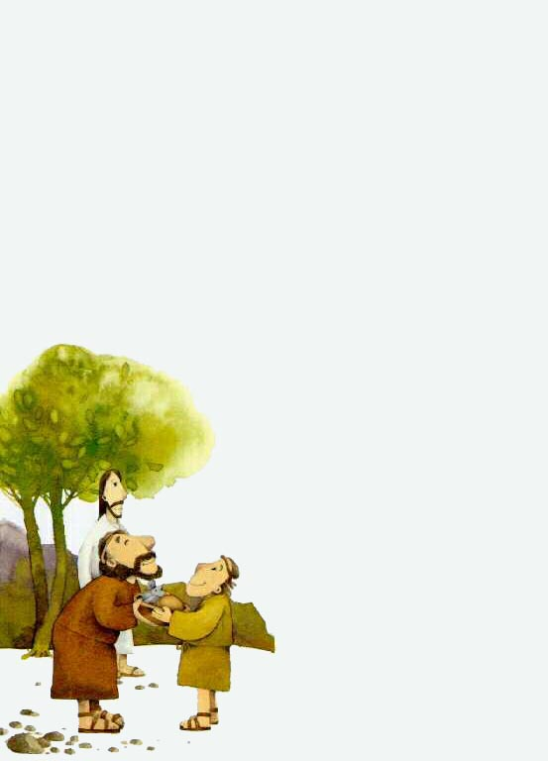
성도의 교제

Slide 33
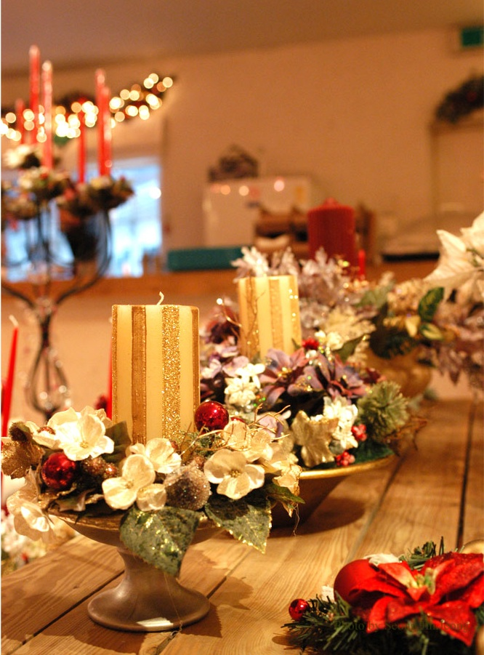
축도
담임목사

Slide 34
Title
Blank Slide Master

Slide 35
Title
Grey Slide Master

Slide 36
Title
Cyan Slide Master

Slide 37
Title
Orange Slide Master

Slide 38
Title
Green Slide Master

Slide 39
Title
Purple Slide Master

Slide 40
Title
Blue Slide Master

Slide 41
Title
Red Slide Master

Slide 42
Title
Dark Blank Slide Master

Slide 43
Title
Dark Grey Slide Master

Slide 44
Title
Dark Cyan Slide Master

Slide 45
Title
Dark Orange Slide Master

Slide 46
Title
Dark Green Slide Master

Slide 47
Title
Dark Purple Slide Master

Slide 48
Title
Dark Blue Slide Master

Slide 49
Title
Dark Red Slide Master

Slide 50
*일어서 주세요*
Please Stand Up

Slide 51
*앉아 주세요*
Please Sit Down

Slide 52


Slide 54
Grey: (160, 160, 160)
Cyan: (32, 192, 192)
Orange: (224, 128, 32)
Green: (32, 192, 32)
Purple: (96, 32, 192)
Blue: (32, 32, 160)
Red: (192, 32, 32)
Gold: (224, 160, 32)
32, 64, 96, 128, 160, 192, 224

